Slide 1



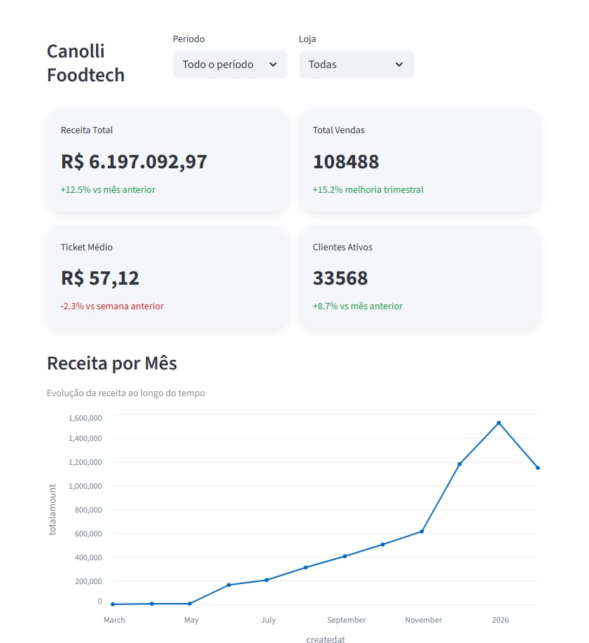

Canolli 360: Análise Preditiva e Dashboards de Performance
Discentes: Fernanda Loura, Gustavo Henrique, Lucas Alves, Nicolly Soares e Thiffany Morais
Orientadores: Eduardo Savino, Lucy Mari Tabuti, Mauricio Lopes e Rodnil da Silva
O PROBLEMA
RESULTADOS
A Canolli Foodtech enfrenta o desafio de compreender profundamente o comportamento e as preferências de seus consumidores finais. A falta de visibilidade sobre o que o cliente consome, suas "dores" e os motivos reais de satisfação ou insatisfação impede a entrega de uma experiência personalizada.
Além disso, há uma dificuldade crítica em identificar padrões de evasão (churn) e o impacto real das campanhas de marketing. Sem uma análise de vendas convertidas e do retorno sobre as comunicações enviadas, o negócio carece de direcionamento estratégico para ajustar campanhas de baixo desempenho ou sugerir ações preditivas que incentivem o retorno de clientes inativos há mais de 30 dias..
Key-words: Comportamento do Consumidor; Evasão (Churn); Análise Preditiva; Engajamento de Campanha.
Consolidação Financeira e Posiconamento no Mercado: Processamento de R$ 6,19 milhões em receita total, com crescimento mensal de 12,5%;
Performance de Vendas e Transparência: Monitoramento de 108.488 vendas, registrando uma melhora trimestral de 35,2%;
Gestão de Clientes e Personalização: Acompanhmento de 33,568 clients ativos (alta de 8,7% no mês) e ticket médio de R$ 57,12.
INTRODUÇÃO
Receita por Mês Foodtech
A PROPOSTA
A proposta consiste na implementação de uma arquitetura de dados baseada em Python e Streamlit para transformar o comportamento do consumidor em inteligência estratégica. O foco central é o monitoramento da jornada do cliente, mapeando hábitos de consumo e identificando precocemente padrões de evasão (churn), especialmente para usuários inativos há mais de 30 dias.
Através de dashboards dinâmicos desenvolvidos com Vega-Altair, a solução permite mensurar a conversão real de campanhas e o retorno sobre o investimento (ROI). Além disso, o sistema fornece direcionamento preditivo, sugerindo ajustes imediatos em comunicações de baixo desempenho para garantir a fidelização rentável e o aumento contínuo do ticket médio.
Key-words: Dashboards Interativos; Retenção de Clientes; Automação Analítica; Estratégia de CRM; Otimização de ROI.
Fonte: Autoria Própria (2025)
Visibilidade Estratégica: Identificação de tendência de alta acentuada na receita a partir de novembro, com pico superior a R$ 1,4 milhão mensal em 2026.
Tomada de Descisão: Dashboards interativos que permitem filtrar dados por período e loja, facilitando a nálise de indicadores chave (KPIs)
TECNOLOGIAS UTILIZADAS
REFERÊNCIAS
O projeto foi desenvolvido em Python, utilizando Pandas para tratamento e análise de dados. A visualização das informações é realizada com Vega-Altair, permitindo gráficos claros e interativos.
Python para desenvolvimento da aplicação e regras de negócios;
Pandas para tratamento, agregação e análise de dados;
Streamlit para criação do dashboard interativo;
Vega-Altair para construção de visualizaç~loes gráficas.
PROVOST, Foster; FAWCETT, Tom. Data Science para Negócios. Rio de Janeiro: Alta Books, 2016.
MCKINNEY, Wes. Python para Análise de Dados: Tratamento de Dados com Pandas, NumPy e IPython. São Paulo: Novatec Editora, 2018.
KNAFLIC, Cole Nussbaumer. Storytelling com Dados. Rio de Janeiro: Alta Books, 2018.
SILVA, Rodrigo de Alvarenga. Data Science e Marketing: Inteligência de Dados para Alavancar Resultados. São Paulo: Casa do Código, 2021.
SEMANA DE TECNOLOGIA - 2026
Fundação Escola de Comércio Álvares Penteado - FECAP

